Slide 1
Obrazovni sustav u Irskoj

Slide 2
OBRAZOVANJE:
Osnovna škola: 4-13 godina (do 6. razreda)
Srednja škola od 13 do 18 godina
Fakulteti

Slide 3
PREDMETI U OSNOVNOJ ŠKOLI:
1. Engleski jezik
2. Matematika
3. Irski jezik
4. Religija
5. Povijest
6. Geografija
7. Znanost
8. Glazbeni
9. Umjetnost
10 Drama
11. Tjelesni odgoj
12. Socijalni i zdravstveni odgoj

Slide 4
ŠKOLSKA GODINA:
183 nastavna dana (175 RH)
25 sati u tjednu (RH∼ 30)
36 dodatnih sati u školskoj godini

Slide 5
RAZLIKE U ODNOSU NA HRVATSKI OBRAZOVNI SUSTAV:
Školovanje počinje od 4. godine ( nemaju vrtiće).
Jedan učitelj (osim za glazbeni, tjelesni, irski).
Holy Family Senior School:
750 učenika=27 učitelja u razredima+ 13 učitelja za potporu+ asistenti.
VI. OŠ:
800 učenika 50 učitelja+asistenti

Slide 6
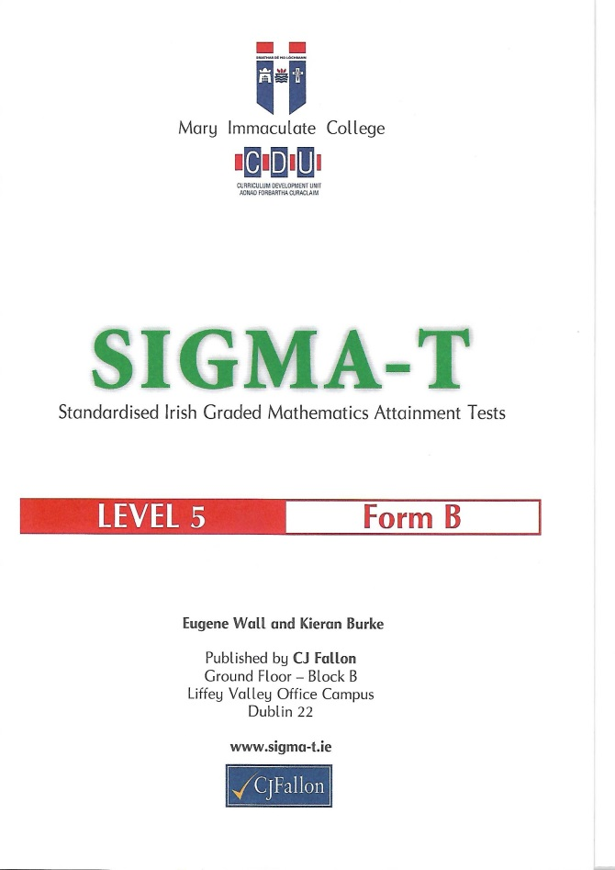
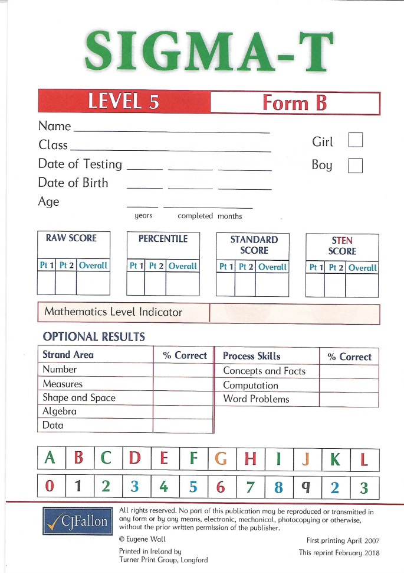
Ocjenjivanje
Nema brojčanih ocjena !
Testiranja iz engleskog jezika i matematike.

Slide 8
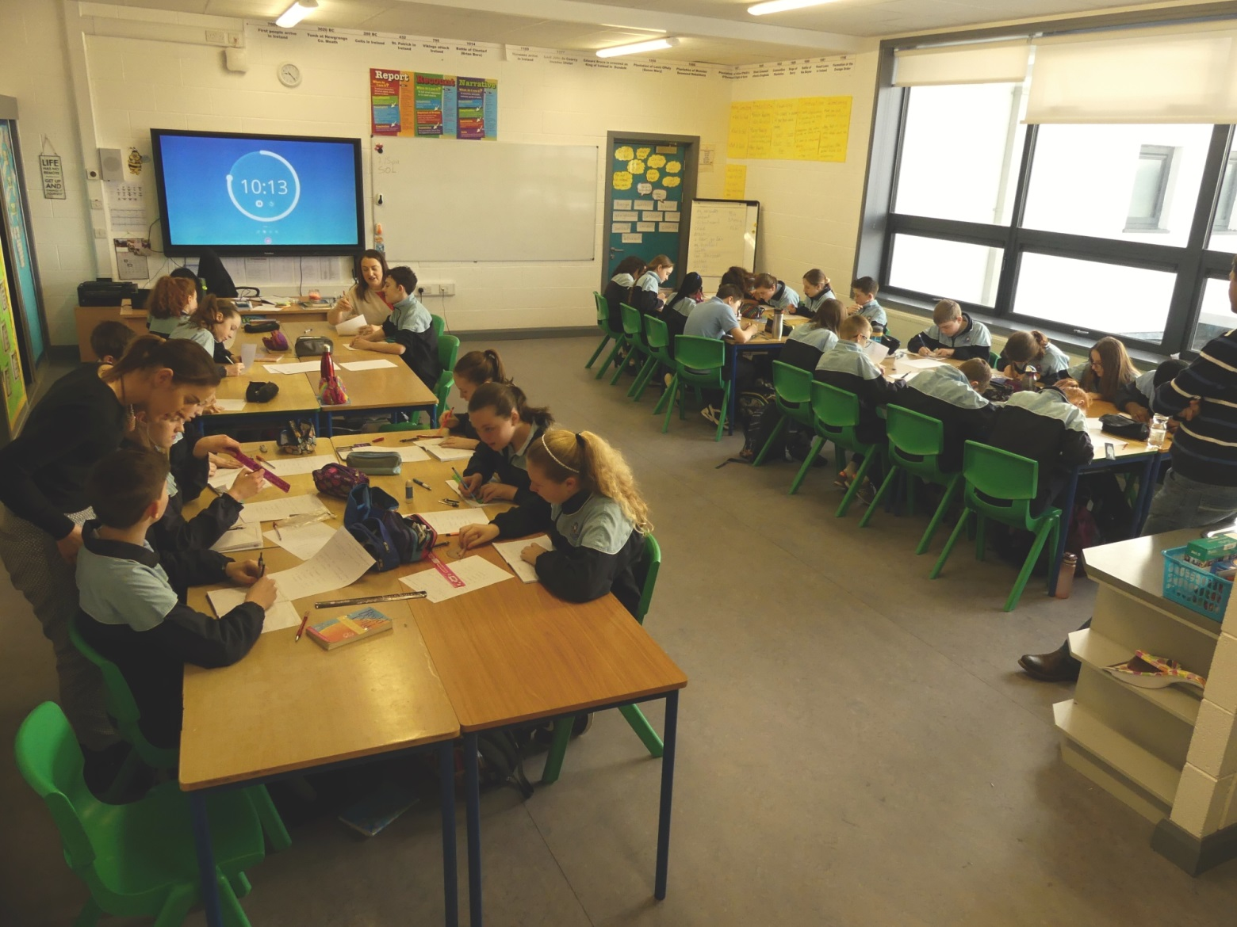
Zajednička nastava (Shared teaching)

Slide 9
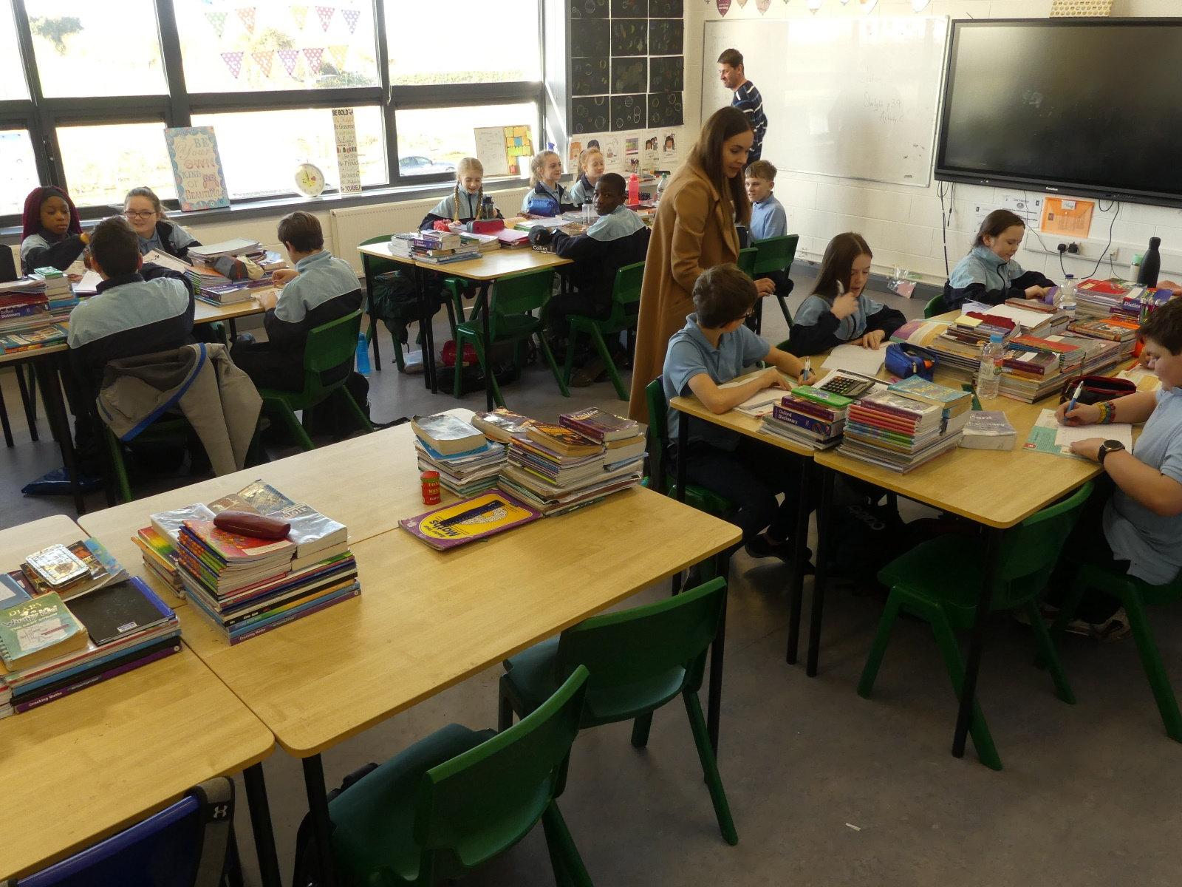
Grupni rad-izraziti naglasak na samostalnost, suradnju i međusobno pomaganje.

Slide 10
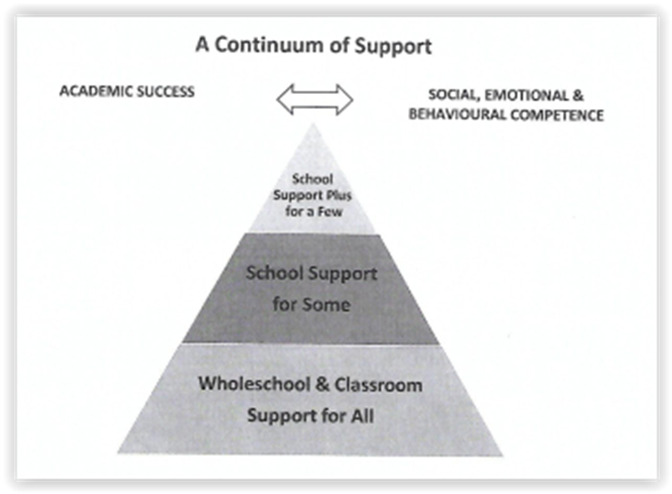

Slide 11
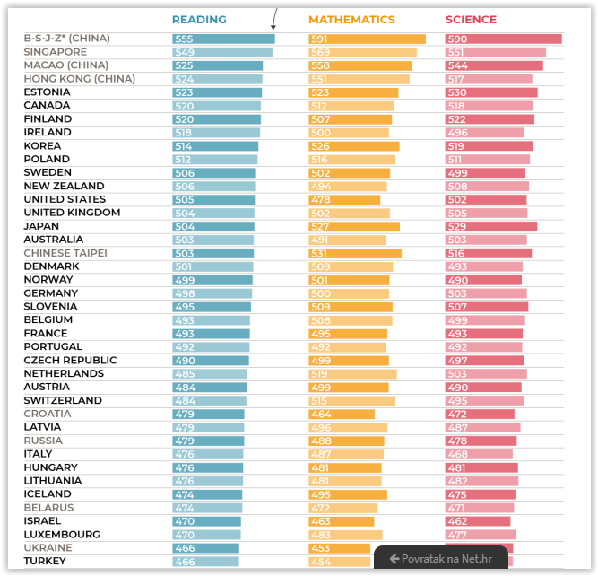
Opći dojam o radnoj i društvenoj atmosferi u školi
8.
29.

